Slide 1
༄༅།། དཔལ་ལྡན་མངོན་དགའ་དམིགས་བསལ་དགོས་མཁོ་ཅན་གྱི་སློབ་གྲྭའི་དབུ་འཛིན་མཆོག་ལ་
ཆེད་ཞུ།
གུས་མིག་དམར་དོན་འགྲུབ་ད་ལྟའི་འཆར་མ་སུ་རི་བོད་ཁྱིམ་ཡན་ལག་སློབ་གྲྭ་གྷོ་ར་མ་ཕི་ནང་འབྲིང་རིམ་སྤྱི་ཚོགས་ཚན་རིག་སློབ་ཁྲིད་བྱས་ནས་ལོ་བདུན་ལྷག་ཕྱིན་སོང་ལྷག་པར་དུ་གུས་ནས་སྤྱི་ཚོགས་ཞབས་ཞུའི་ཐོག་BSW ( Bachalare of Social Work) དེ་རྗེས་MSW ( Master of Social Work Specialised in medical psychiatric) ཐོག་སློབ་ཐོན་ཟིན་པ་དང་ད་དུང་གུས་པའི་ཡོངས་སྒྲིལ་ཤེས་ཡོན་ཐད་ཟབ་སྦྱོང་ལ་སོགས་མཉམ་བཞུགས་བྱེད་མྱོང་ཡོད་པའི་ཕྱ་ཁྱེར་དགེ་རྒན་འོས་སྦྱོང་ཚར་རྗེས་སེ་ར་འབྲས་སྤུངས་སློབ་གྲྭའི་ནང་སློབ་ཁྲིད་བྱེད་མྱོང་ཡོད་ལ་ནང་པའི་སངས་རྒྱས་པའི་ཆོས་ཀྱི་ཐོག་ལའང་གོ་རྟོགས་ཏོག་ཙམ་ཡོད་གུས་པས་མངོན་དགའ་སློབ་གྲྭའི་དགེ་ཆེའི་ས་དམིགས་སྟོང་པ་མཐོང་བ་དང་ལམ་སེང་སྙན་ཞུ་འདི་འབུལ་རྒྱུའི་འདུན་པ་ཤུགས་ཆེན་བྱུང་གང་ལ་ཞེས་ན་གུས་པའི་གཙོ་བོ་མགོན་པོ་མཆོག་གི་བཀའ་དགོངས་ལྟར་བྱམས་སྙིང་རྗེ་རྨང་གཞི་གཙོ་བོར་བཞག་ནས་རང་ཉིད་ཀྱིས་གང་ཤེས་དང་འཇོན་པ་འདི་ལྷག་བསམ་བཟོད་མེད་ངང་ཧུར་ཐག་བྱེད་རྒྱུའི་འདུན་པ་ཤུགས་དྲག་གྱི་བློ་ཡོད་ན་དབུ་འཛིན་མཆོག་ནས་དགོངས་ཞེས་ཡོད་པ་མཁྱེན་མཁྱེེེན
ཕྱི་ལོ་༢༠༢༤ ལོའི་༥ ཚེས་༦ཉིན་ གོང་མིང་མིག་དམར་དོན་འགྲུབ་ནས་ཕུལ་
ཁ་དཔར་ཨང་གྲངས་ ༩༧༡༩༠༦༢༤༤༤
གློག་ཕྲིན་ migmardhundup85@gmail.com

Slide 2
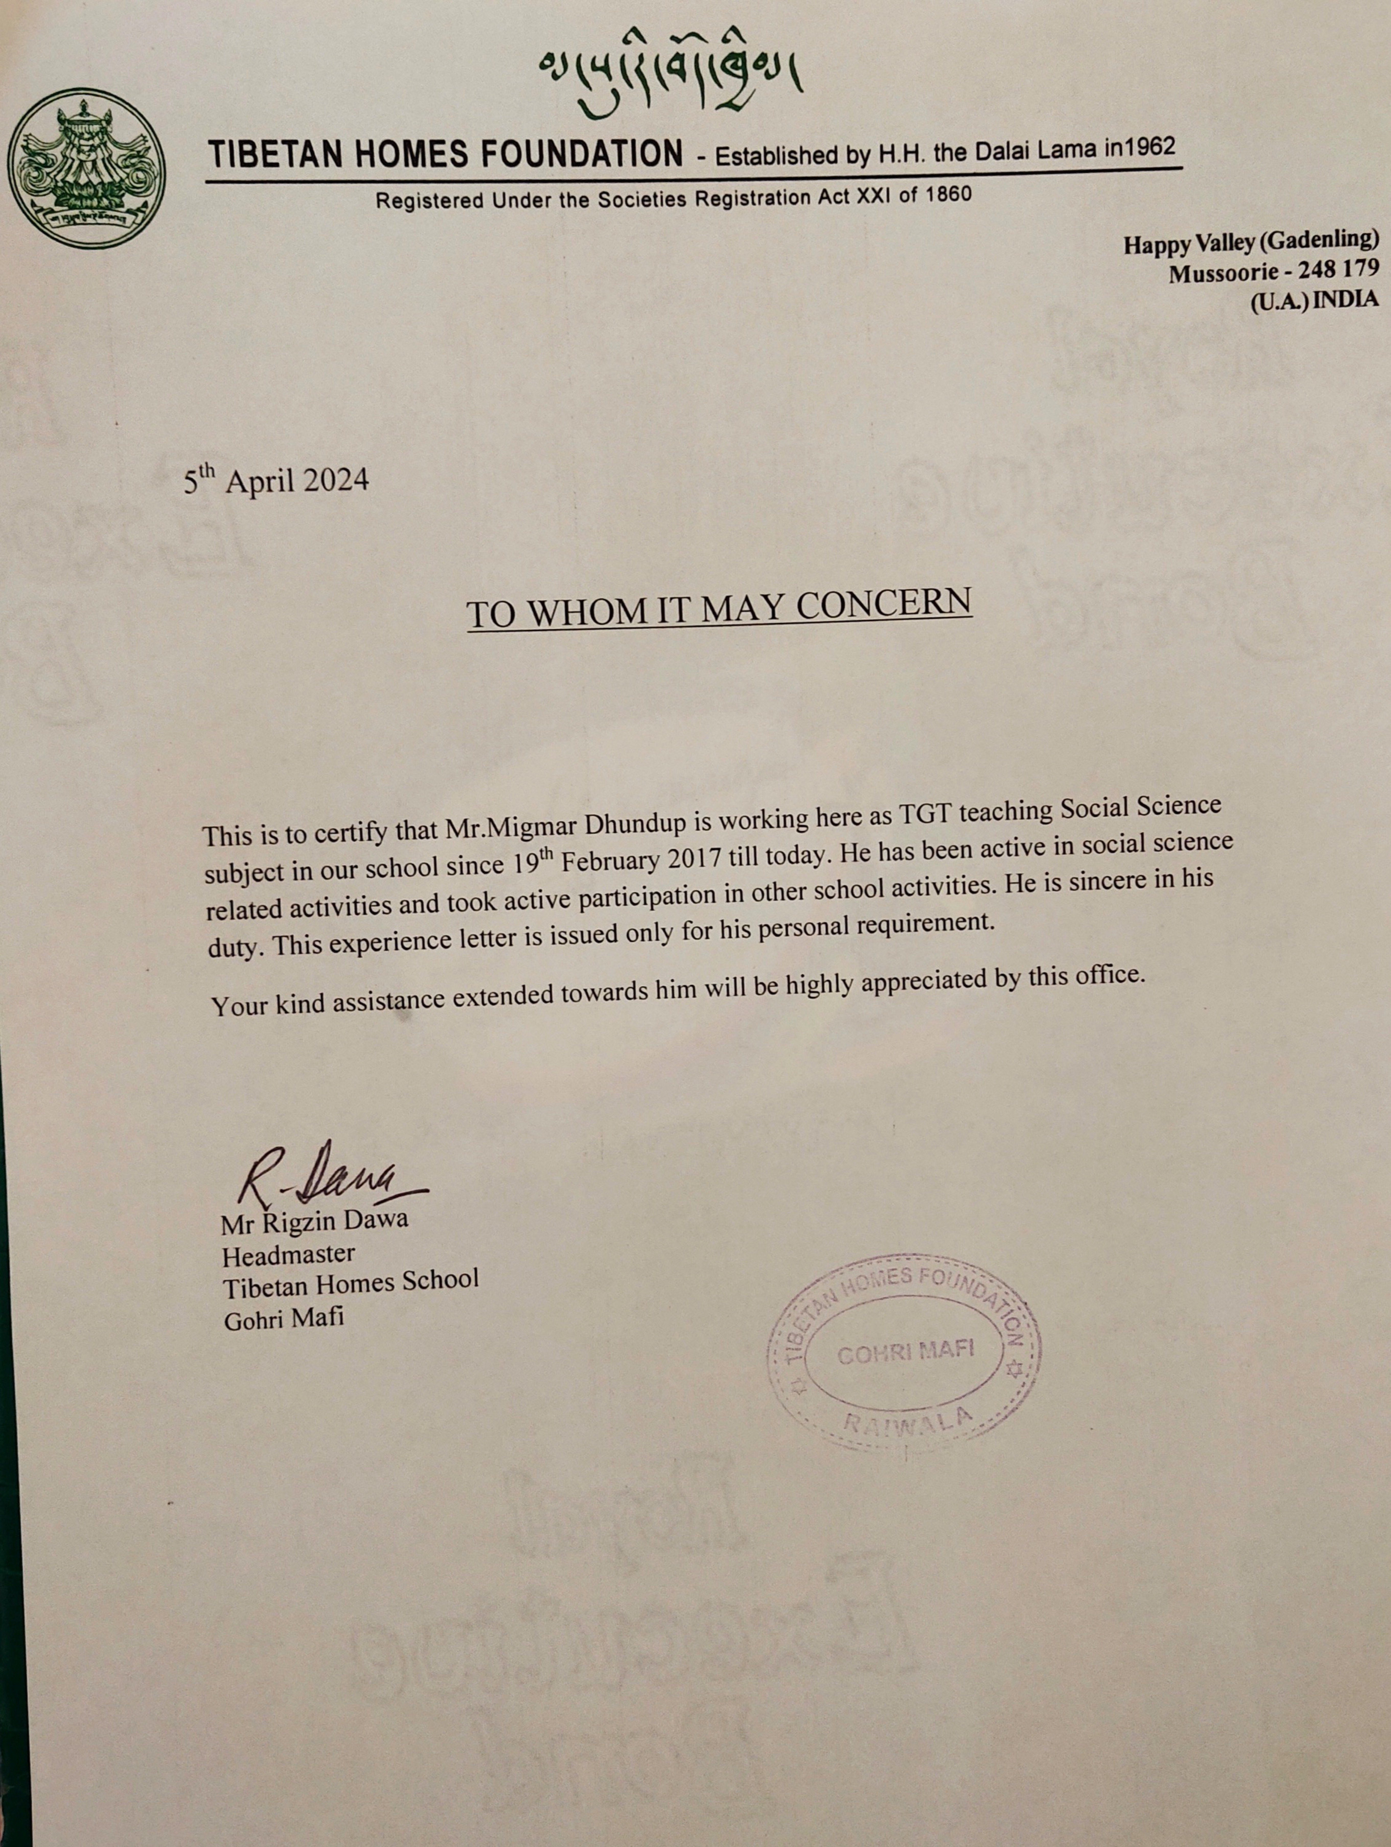

Slide 3
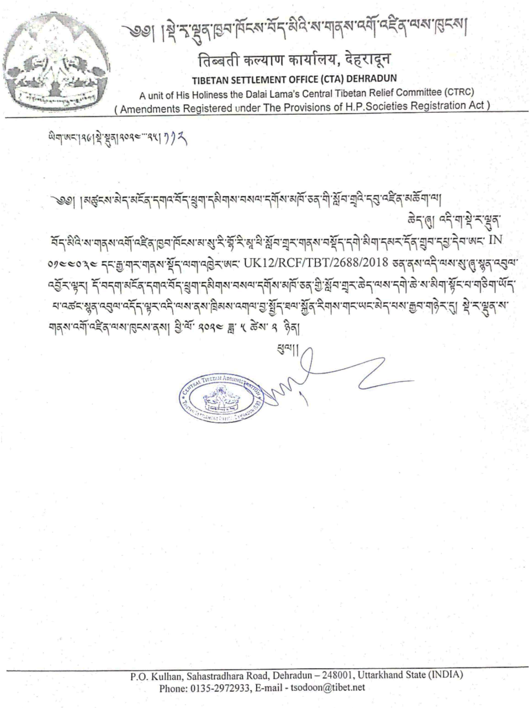

Slide 4
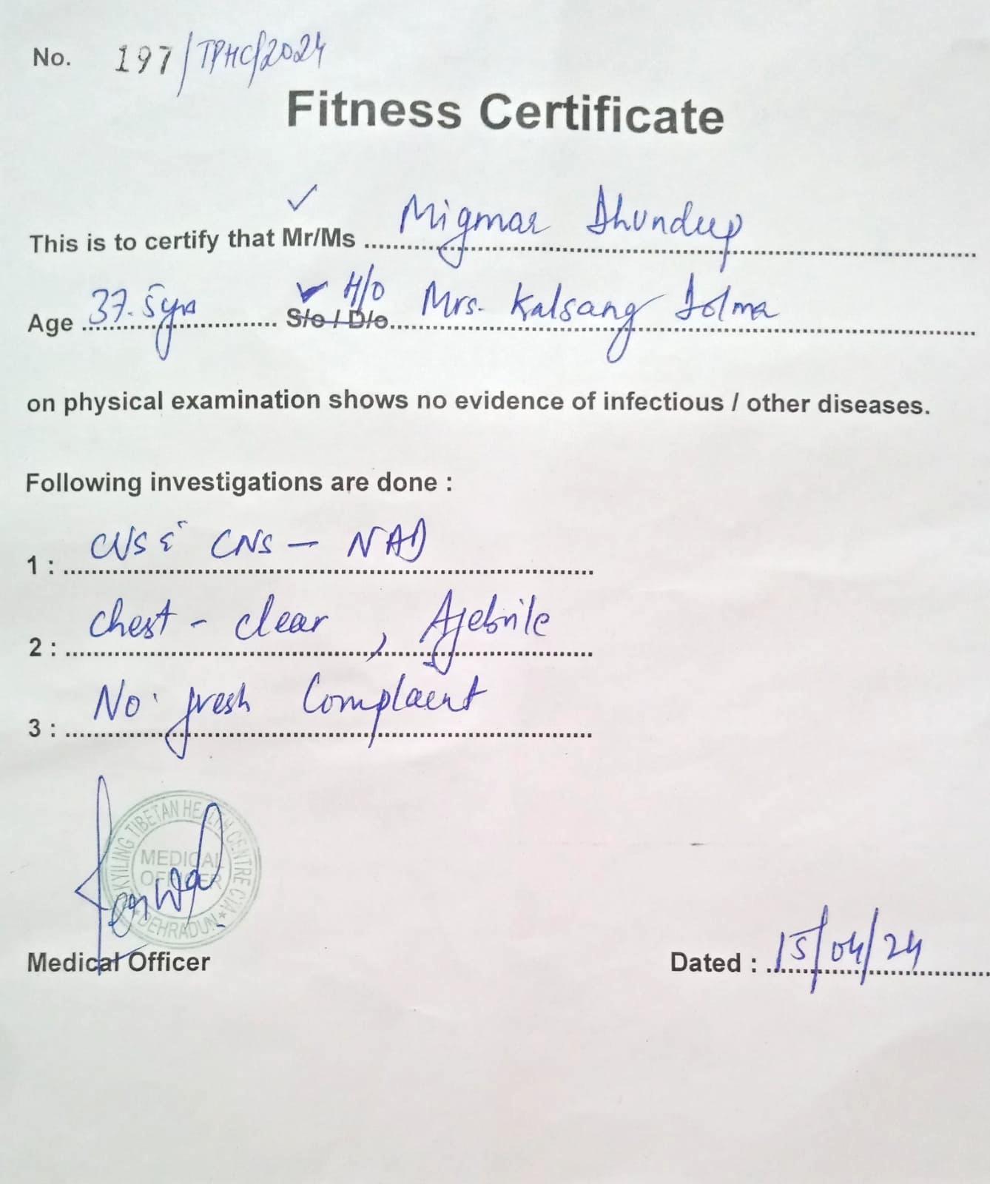

Slide 5
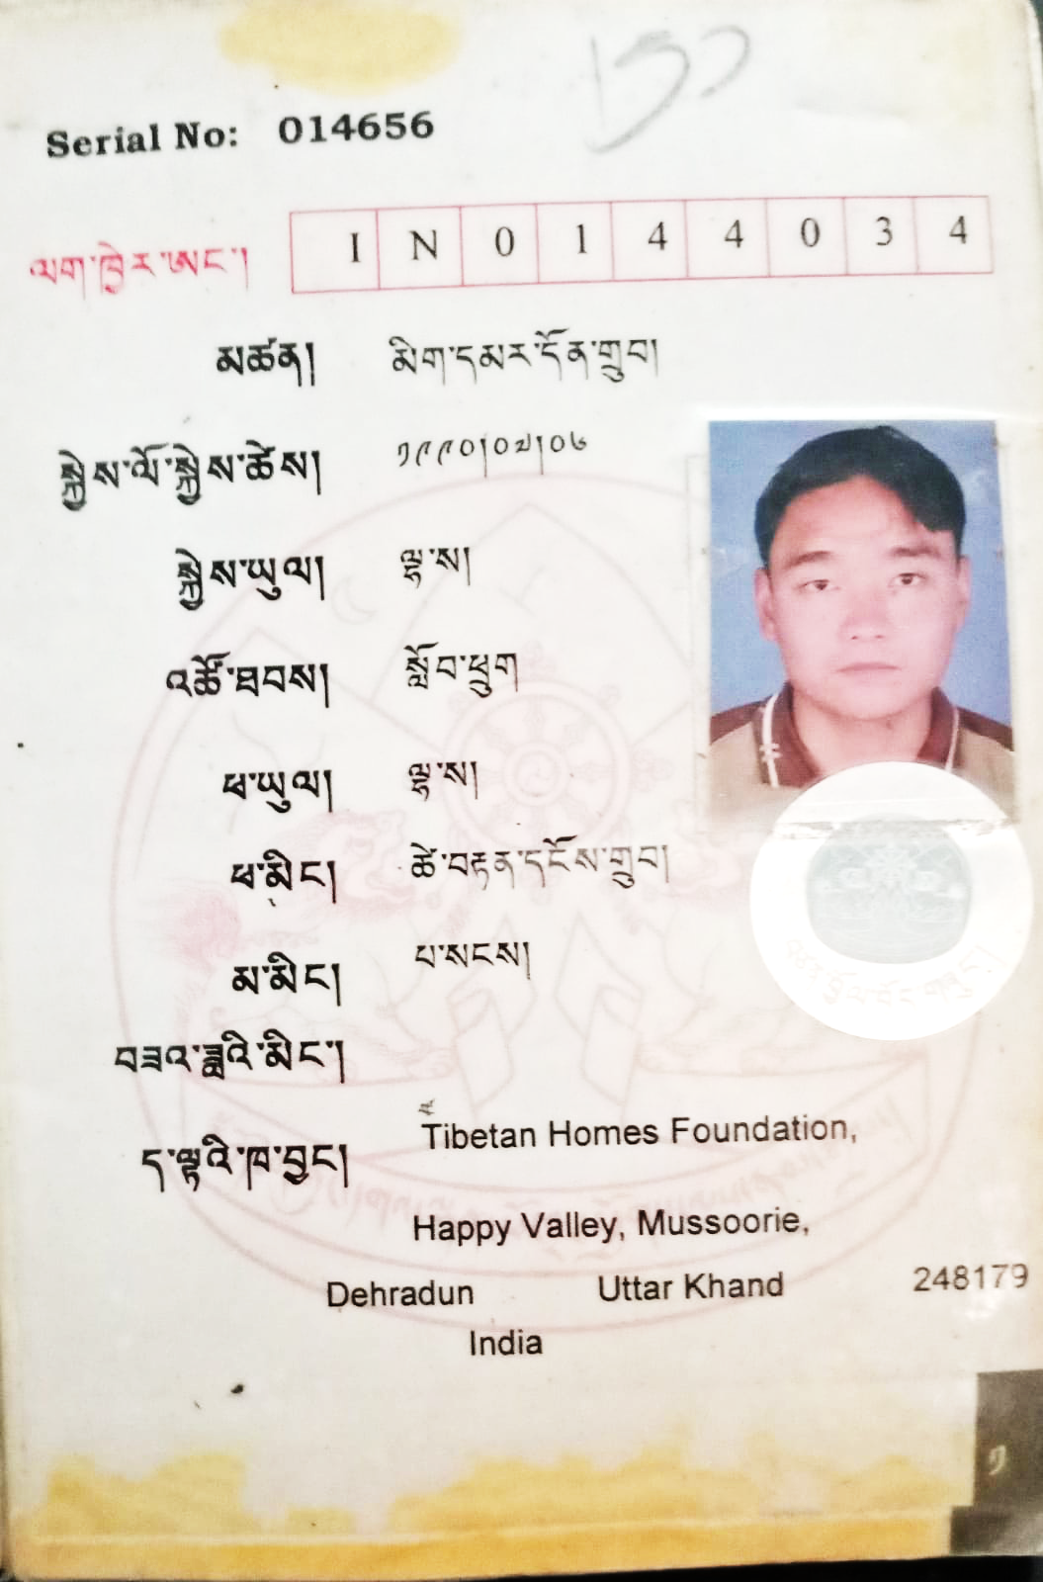
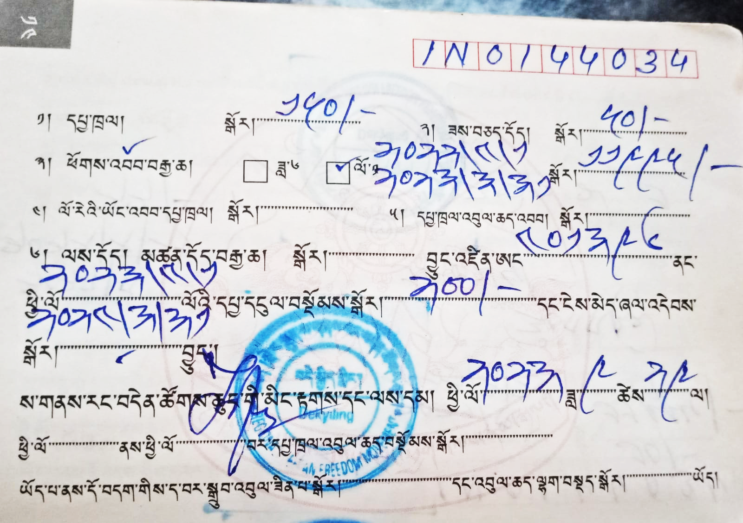

Slide 6
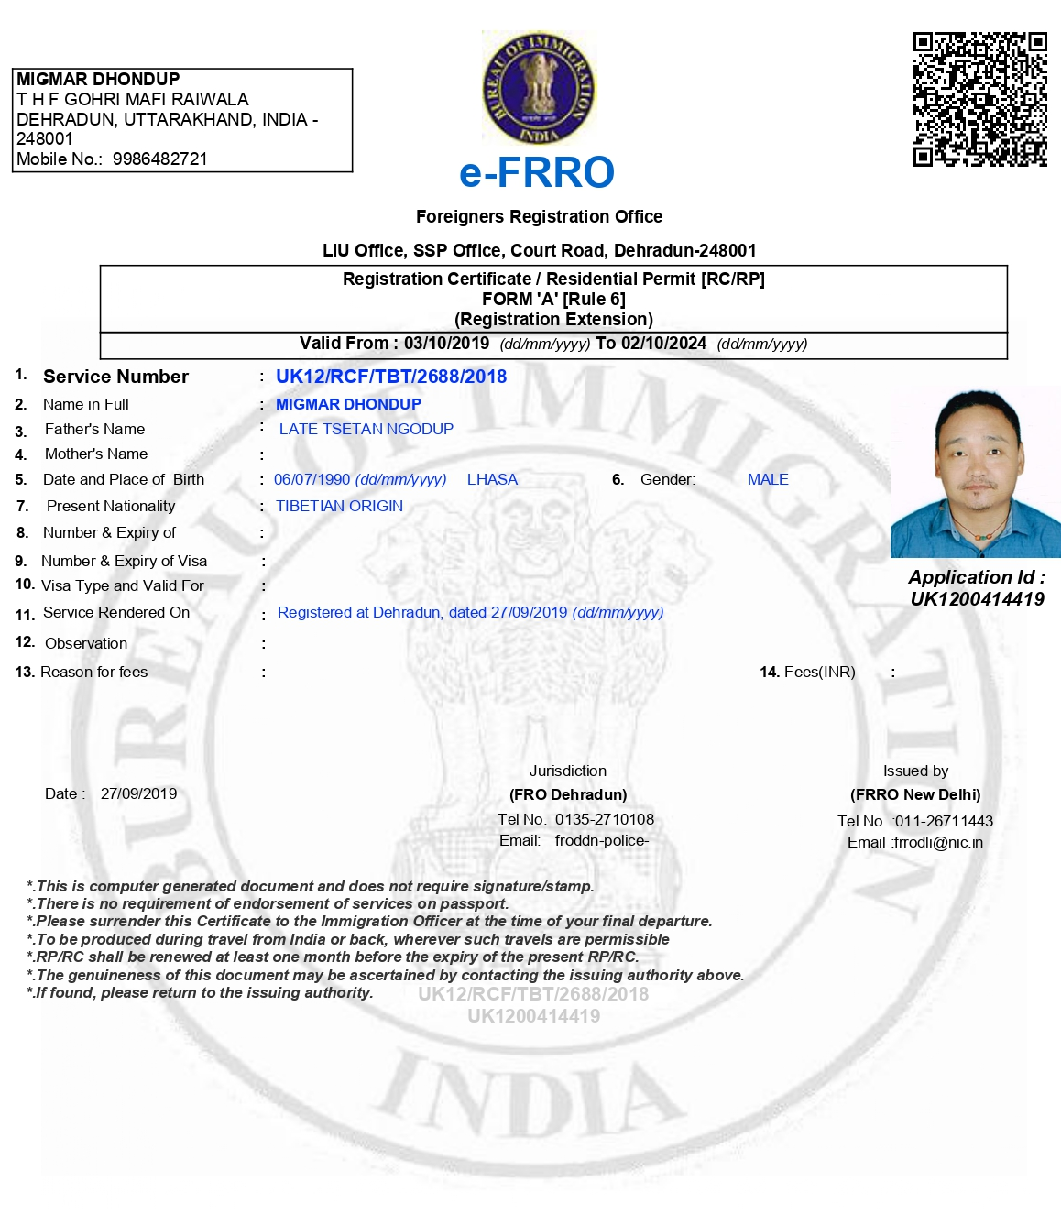

Slide 7
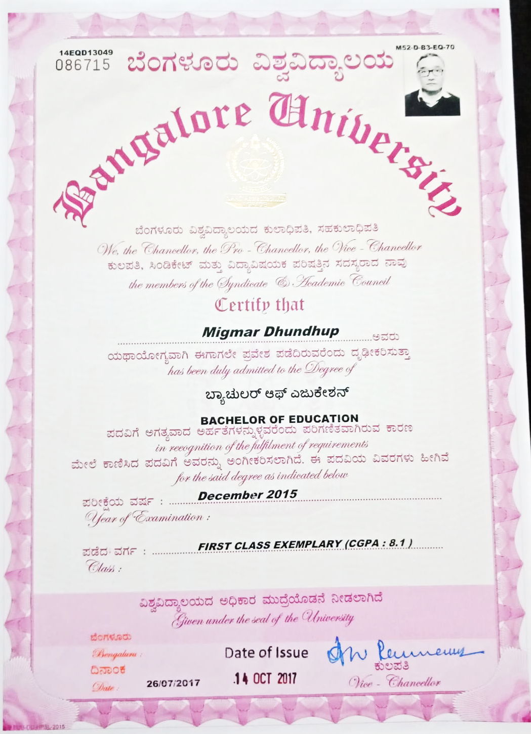

Slide 8
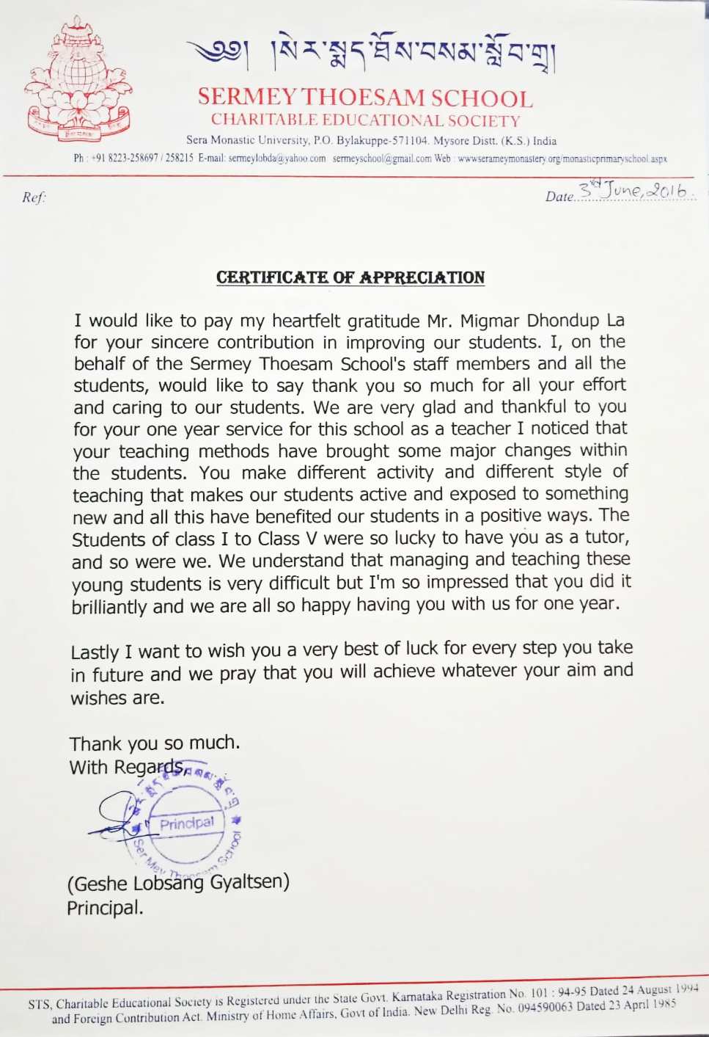

Slide 9
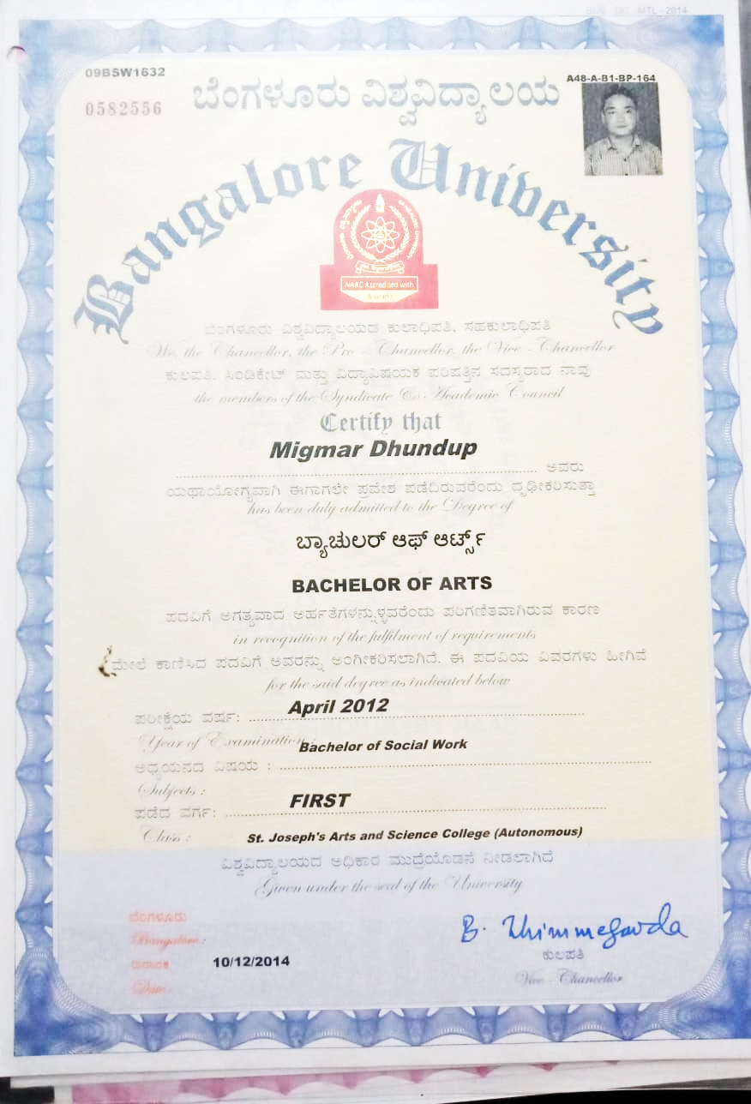

Slide 10
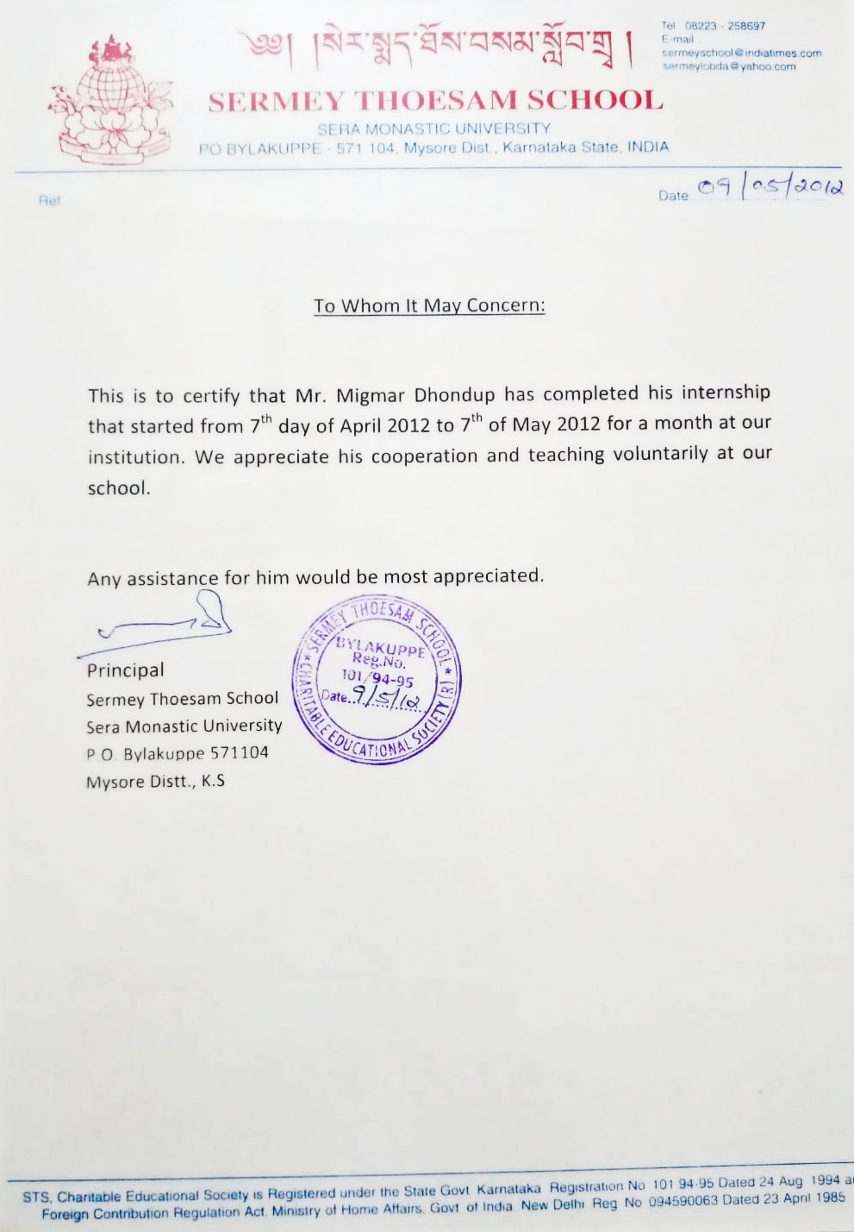

Slide 11
